Slide 1
הדמיות ממוחשבות ככלי
להוראה, למידה והערכה
במדע וטכנולוגיה
צוות הדרכה מחוז צפון תשע"ז

Slide 2
מכירים ומתווכים הדמיות
מהם הקשיים שלדעתכם יתעוררו כאשר התלמידים יפגשו בהדמיה? האם נתקלתם בקשיים
כיצד מתיידדים עם סביבת ההדמיה?
אילו כלים נקנה לתלמידים לניווט והבנת ההדמיות?
היכנסו לפעילות להיכרות עם הדמיות
הכירו הדמיה לדוגמה, חישבו ותכננו –
צוות ההדרכה במו"ט מחוז צפון

Slide 3
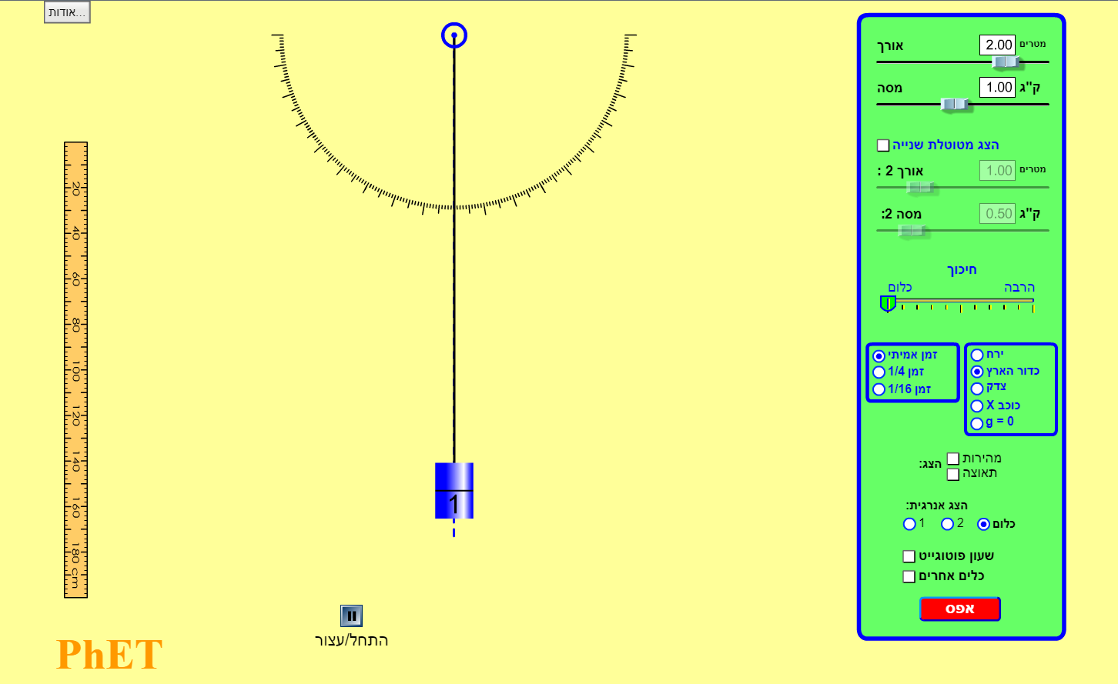
משימה מקוונת:
מכירים ומתווכים הדמיות במדעים - פיזיקה מטוטלת
מטרת הפעילות תיווך הדמיה לתלמידים כהכנה להדמיות מבחן הפיזה
הדמיית מטוטלת
איזו תופעה היא מתארת?

Slide 4
שאלות מנחות:
האם נתקלתם בקשיים? אלו?
מהם הקשיים שאתה כמורה חושב שתלמידיך יפגשו בעת העבודה עם ההדמיה?
מהם המרכיבים בהדמיה שכדאי לדעתך לתווך אותם לתלמידים בכיתתך?
תכננו הנחיות לתלמיד, לשימוש בהדמיה זו או באופן כללי בהנחיה דיגיטלית.
בהצלחה!
רונית וטובה

Slide 5
משוב המורים מההתנסות
קשיים :
הבנת הקשרים בין השינויים באנרגיה
.זיהוי חלקים במערכת
חלוקת קשב בין גורמים שמשתנים בהדמיה
המון פריטים
קריאת גרף והבנתו בהתאם ליישום - גרף דינאמי

Slide 6
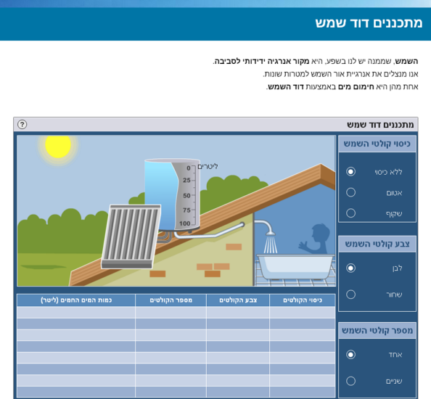
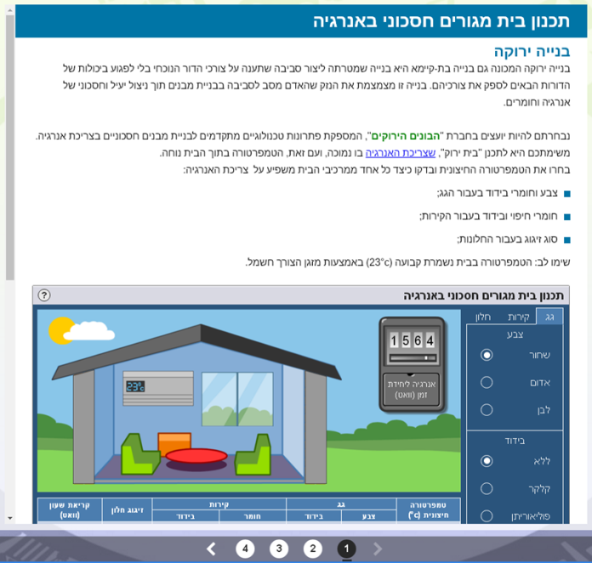
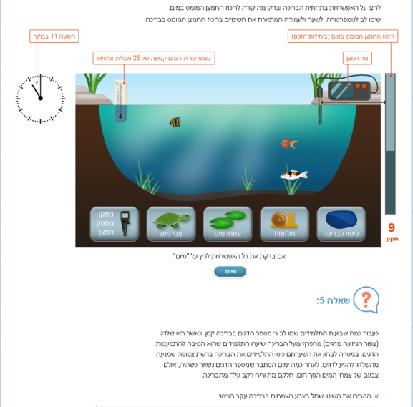
עבודה בזוגות –
בחרו הדמיה מהרשימה
הכינו כרטיס ניווט לתלמיד בתוך ההדמיה והמשימה.
אילו נושאים מת"ל תוכלו ללמד בעזרת הדמיה זו?
מלאו בטבלה מתווכים הנחיות לתלמיד
הדמיות לבחירה:
מתכננים דוד שמש
תכנון בית מגורים חסכוני באנרגיה
נדנדה
גוף מחליק
קפיץ
מזון ופעילות גופנית
מצבי צבירה
בריכת הדגים
צוות ההדרכה במו"ט מחוז צפון

Slide 7
מתווכים הדמיות לתלמיד
לפניכם מגוון קישורים להדמיות שונות,
בחרו אחת ומלאו עליה את השורה המתאימה בטבלה
שם ההדמיה וקישור | מהם האתגרים ללומד במהלך ההתנסות בהדמיה? | צרפו הוראות ניווט בהדמיה למשתמש בה
גוף מחליק | המרות אנרגיה (גובה תנועה ותרמית) הדמיה פשוטה וטובה. קלה להבנה | צפה בהדמיה בשטף. הבט בשינויי האנרגיה הבאים לידי ביטוי. חזור על ההדמיה – ועצור את הגוף מיד בתחילת הירידה. מהי האנרגיה העיקרית המופיעה? תן לגוף לנוע ולעצור רגע לפני המישור. מהי האנרגיה העיקרית המופיעה? על סמך ההתנסות הקודמת? מה יקרה כשהגוף נמצא בחצי הדרך? בדוק זאת. הוסף את החיכוך
קפוץ | הבנת הקשר בין השינויים באנרגיה זיהוי חלקים במערכת מציאת הקשר בין הדמיית התנועה להדמיה המתארת את שינויי האנרגיה | תאר את המערכת חשב מה יקרה כאשר... הפעל את המערכת צפה בתנועת הקפיץ, האם התנועה חוזרת על עצמה? נסה לראות האם חל שינוי באנרגיית הכללית נסה לראות האם חל שינוי באנרגיה האלסטית, מתי האנרגיה האלסטית היא מקסימלית? ומתי מינימלית? נסה לראות האם חל שינוי באנרגיית התנועה, מתי אנרגיית התנועה היא מקסימלית? ומתי מינימלית? נסה לצפות בשתי רמות האנרגיה יחדיו – האלסטית והתנועה, מה הקשר בין אחת לשנייה? כעת חשוב, מה יקרה כאשר נוסיף חיכוך למערכת? הפעל את כפתור תוספת החיכוך וצפה בתופעה, נסה לראות מה משתנה בעמודות המתארות את השינוי באנרגיה האם האנרגיה משתנה? אם כן, מה קורה לתנועת הקפיץ בעקבות כך? כיצד משפיע החיכוך על אנרגיית התנועה ועל האנרגיה האלסטית? כיצד פעילות זו מסבירה את חוק שימור האנרגיה? האם האנרגיה משתמרת תמיד?
המורים כתבו הוראות ספציפיות להדמיה ולא כלליות
הפנייה למתווכים הנחיות לתלמיד

Slide 8
מתווכים והדמיות לתלמיד
מזון ופעילות גופנית
מזון ופעילות גופנית | הגרפים של הצריכה והשריפה של הקלוריות צמודים ומבלבלים. התפריט כולל התייחסות למרכיבי מזון והגרף רק לקלוריות. מאמץ הלב בסקלה לא ברורה. המון פריטים – ק/ה מאוד לעבוד עם המון גורמים משפיעים ביחד. קשה לבודד את הגורם המשפיע. עלול ליצור טעות עבור תלמידים עם בעיות משקל צריך הנחייה ברורה בבחירת המזון משדר בעיקר השמנה מול הרזייה ולא בריאות מול חולי | גרור מזון מרשימת המזונות לצלחת. בחר בצד שמאל (אין פעילות). לחץ על הפעל והתבונן באדם האם מסתו מהשמנה. כעת בחר בפעילות גבוהה והתבונן שוב במסתו של האדם. לחץ על איפוס בחר במספר מזונות מצומצם ובצע שוב את אותו התהליך מאזן אנרגיה בגוף דף עבודה לישומון במסך שנפתח לפניכם, יש בצד שמאל מספר נתונים (גיל, מסה, גובה, מין) שעליכן לרשום לפני שתפעילו את ההדמיה. הנכם יכולים לרשום נתונים משוערים לגבי מסה וגובה. הכניסו את הנתונים להדמיה גררו (בעזרת העכבר) מזונות שונים "ממחסן" המזונות לצלחת על פי התפריט היומי שלכם. גררו ממאגר הפעילויות (בעזרת העכבר) ליומן את הפעילויות שהנכם מקיימים ביממה. שימו לב למשך זמן הפעילות. הפעילו את ההדמיה למספר חודשים ועצרו אותה. התבוננו בגרפים המתאימים והקיפו בסוף כל משפט את המילה המתאימה. האם צריכת הקלוריות גדלה/ נשמרת/ קטנה? האם שריפת הקלוריות גדלה/ נשמרת/ קטנה? האם מסת/ נפח גוף גדל/ נשמר/ קטן? האם מאמץ הלב גדל/ נשמר/ קטן? הפעילו שוב את ההדמיה עם הנתונים של תלמיד/ה אחר/ת ורשמו שוב את התוצאות. האם בשתי ההדמיות התקבלו אותן התוצאות? _____ הסבירו במילים שלכם את הקשר בין התפריט והפעילויות לבין התוצאות שהתקבלו בשתי ההדמיות. הפעילו את ההדמיה פעם נוספת אך הפעם בתפריט תכללו אוכל "לא בריא" ופעילות מועטה. למה גרמו השינויים בתפריט? נסו להגיע למצב שבו יש איזון של המסה על ידי שינויים בהדמיה. מה למדתם מהתרגול שעשיתם בקשר למאזן האנרגיה, מאמץ הלב ואורח חיים בריא? במסך שנפתח לפניכם, יש בצד שמאל מספר נתונים (גיל, מסה, גובה, מין) שעליכם לרשום לפני שתפעילו את ההדמיה. הנכם יכולים לרשום נתונים משוערים לגבי מסה וגובה. הכניסו את הנתונים לדמיה. גררו (בעזרת העכבר) מזונות שונים "ממחסן” המזונות לצלחת על פי התפריט היומי שלכם. גררו ממאגר הפעילויות (בעזרת העכבר) ליומן את הפעילויות שהנכם מקיימים ביממה. שימו לב למשך זמן הפעילות. הפעילו את ההדמיה למספר חודשים, ועצרו אותה. התבוננו בגרפים המתאימים והקיפו בסוף כל משפט את המילה המתאימה. האם צריכת הקלוריות גדלה/ נשמרת/ קטנה? האם שריפת הקלוריות גדלה/ נשמרת/ קטנה? האם מסת/ נפח גוף גדל/ נשמר/ קטן? האם מאמץ הלב גדל/ נשמר/ קטן? הפעילו שוב את ההדמיה עם נתונים של תלמיד/ה אחר/ת ורשמו שוב את התוצאות. האם שתי ההדמיות התקבלו אותן התוצאות?____ הסבירו במילים שלכם את הקשר בין התפריט והפעילויות לבין התוצאות שהתקבלו בשתי ההדמיות. הפעילו את ההדמיה פעם נוספת אך הפעם בתפריט תכללו אוכל "לא בריא" ופעילות מועטה. למה גרמו השינויים בתפריו ובפעילות? נסו להגיע למצב בו יש איזון של המסה על ידי שינויים בהדמיה. מה למדתם מהתרגול שעשיתם בקשר למאזן האנרגיה, מאמץ הלב ואורח חיים בריא?
שאלות על ההדמיה

Slide 9
מתווכים והדמיות לתלמיד
מצבי צבירה
בריכת דגים
מצבי צבירה | הבנת הקשרים בין פרטים שונים * המעבר בין מצבי הצבירה השונים – והטמפרטורה. * הקשר בין טמפרטורה למהירות החלקיקים *הקשר בין שני הנ"ל במולקולות שונות (ניאון, חמצן, ארגון ומים) * הקשר בין חימום וקירור לשינויים בטמפרטורה. הבנת הקשרים בין הפעילויות השונות קריאת גרף והבנתו בהתאם ליישום (גרף דינאמי) מספר רב של גורמים המשפיעים אחד על השני (כולל מספר רב של ניסוים אפשריים): גורמים כמו: טמפרטורה, נפח כלי | התחילו בחימום המוצק שבכלי ועקבו אחר השינויים: טמפרטורה, מהירות החלקיקים, המרחקים ביניהם ושינוי מצבי הצבירה. חזרו על סעיף 1 עבור החומים הנוספים בהדמיה
בריכת דגים | המשימה ארוכה וההדמיה היא טובה קשיים: להסתכל גם על מד הטמפרטורה וגם על מד החמצן. קושי בבידוד משתנים | שאלת תיווך: אילו מכשירי מדידה יש בהדמיה? מהם יחדות המידה שלהם? שאלות תיווך קטנות לבידוד משתנים: כסה את הבריכה וכתוב מה קרה ללחץ? מה קרה לטמפרטורה? מה קרה ל... הוסף צמחי מים וכו'... שאלו שאלות שמתייחסות לחקר: מה הגורמים הקבועים בבריכת הדגים? מה הגורים שניתן לשנות?
קצת יותר כללי

Slide 10
אתגרים ללומד במרחב הוירטואלי של ההדמיה
המידע מוצג ע"י ייצוגים רבים ובאופן אינטראקטיבי
התמצאות מרחבית
הבנת השינוי שנעשה במידע בעקבות האינטראקציה
פענוח ומיזוג מידע מכל הייצוגים
אתגרים ללומד
ריתוק בין ייצוגים שמעובדים יחד
תפיסה של כל הפריטים
פיצול תשומת לב בין ייצוגים
קשירת המידע יחד מכל הייצוגים
הבנת היתרון של כל ייצוג בהצגת מידע מסוים
ע"פ מצגת של לימור ליבוביץ, אגף טכנולוגיות מידע- קורס מובילי אוריינות מדעית בסביבה מתוקשבת

Slide 11
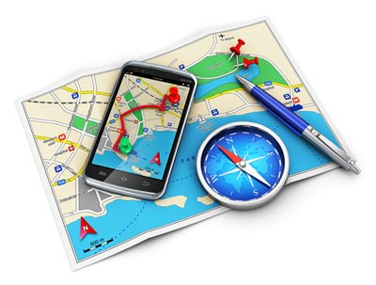
מתמצאים במרחב הדמיה
כרטיס ניווט
1. אפיון של ההדמיה:
הנכם נמצאים במרחב הדמיה בשם ________
מה סוג ההדמיה? אנימציה / סימולציה רכישת מושגים בייצוג מידע דיגיטלי דינאמי
במה עוסקת הדמיה זו לדעתך?________
2. היכרות עם מרחב ההדמיה- התבוננו בכל חלקי המסך:
אלו רכיבים יש בהדמיה? (חפצים, יצורים חיים, כלי מדידה, טבלה, גרפים ) זיהוי הרכיבים בייצוג
אלו אמצעים חזותיים יש בהדמייה: צבעים? סימנים? מה משמעותם? ניתוח השפה החזותית
אם יש כלי מדידה, מהם? מהם יחידות המידה? אפיון המשתנים הנמדדים
צוות ההדרכה במו"ט מחוז צפון

Slide 12
מתמצאים במרחב הדמיה
כרטיס ניווט
2. הפעלת ההדמיה:
מה הגורמים שאתה יכול לשנות בהדמיה? זיהוי המשתנים
נסו לשנות גורם מסוים בהדמיה - מה קורה בעקבות כך? מה עוד השתנה? הכרת אופן הצגת התוצאות, פענוח ייצוגים שונים
3. תכנון חקר:
איזו שאלת חקר ניתן לחקור בעזרת ההדמיה? חשיבת חקר בעקבות ההיכרות עם הגורמים המשתנים והקשר ביניהם
צוות ההדרכה במו"ט מחוז צפון

Slide 13
היכנסו לאחת ממשימות האוריינות בפעילות הבאה ואפיינו אותה - רשמו בטבלה בחלק ב' של הסדנה
מומלץ לעבודה בצוותי ההוראה בביה"ס
משימות האוריינות באתר משרד החינוך
האתר החדש של משימות הפיז"ה. הכניסה היא דרך הזדהות משרד החינוך. בכניסה הראשונה נדרש רישום גם למורה וגם לתלמיד. מצורף קישור לסרטון הדרכה. לסרטון הסבר
הצגה במליאה

